Slide 1
게임실행
Intro(줄거리)
튜토리얼
(초능력 동료 2명)
메인 스토리
Ending
(동료 전부 구함)

Slide 2
Intro(줄거리)
한국에서 태어나서 평범하게 17살까지 살았었는데 어느 날 자고 일어나보니 세계가 바뀌어 있었다. 이 세계는 외계인에 의해서 위험에 처해있는 것 같다. 이 세계를 구해줄 구원자를 소환했다고 하는데 그 구원자가 아마도 나인 것 같다… 다행인 것은 이 세계에서 눈을 떠보니 몸이 가벼워지고 주변이 선명하게 보이는 등 신체 능력이 향상된 것 같다. 아마 세계 간의 밀도 차이 때문에 그렇게 느끼는 것 같다. 지구에 있다가 달에 가면 중력이 줄어들어 점프를 더 높게 뛸 수 있듯이 그리고 다른 세계에서 17년 동안 살아온 나는 이 세계에서 밀도차로 인해 공간을 왜곡시켜서 주변에 영향을 끼칠 수 있는 것 같다. 이 세계 전이를 경험함으로 밀도 차이를 느낄 수 있는데 그 느낌이 어떤 신호같이 리듬으로 느껴진다.

Slide 3
튜토리얼 – Stage 1_Start
(아이리스, 한란)
한란
아이리스
주인공
구원자님 동료들을 구해주세요!
세계를 왜곡하는 힘으로 저희에게 힘을주세요
일단 몸좀 풀어 볼까!
감도 안잡히지만 어떻게든 해볼게!

Slide 4
튜토리얼 – Stage 1_End
(초능력 동료 2명)
한란
아이리스
주인공
구원자님 굉장해요!
제법이야 애송이!
점점 감이 잡히는 건지도?

Slide 5
메인 – Stage 2_Start
(아이리스, 한란)
Enemy 티보치나
한란
아이리스
주인공
구원자님 우리의 동료 티보치나에요
지금은 외계인에게 세뇌당해서 우리를 공격하지만
전투를 승리해서 마음에 틈이 생기면 제가 세뇌를 풀 수 있어요
티보치나 한판 붙어보자고!
티보치나씨 내가 구해줄게!

Slide 6
메인 – Stage 2_End
(아이리스, 한란)
Enemy 티보치나
한란
아이리스
주인공
구원자님 굉장해요!
제법이야 애송이!
점점 감이 잡히는 건지도?

Slide 7
메인 – Stage 3_End
(아이리스, 한란, 티보치나)
Enemy 티보치나
한란
아이리스
주인공
구원자님 우리의 동료 티보치나에요
지금은 외계인에게 세뇌당해서 우리를 공격하지만
전투를 승리해서 마음에 틈이 생기면 제가 세뇌를 풀 수 있어요
티보치나 한판 붙어보자고!
티보치나씨 내가 구해줄게!

Slide 8
Ending
(동료 전부 구함)

Slide 9
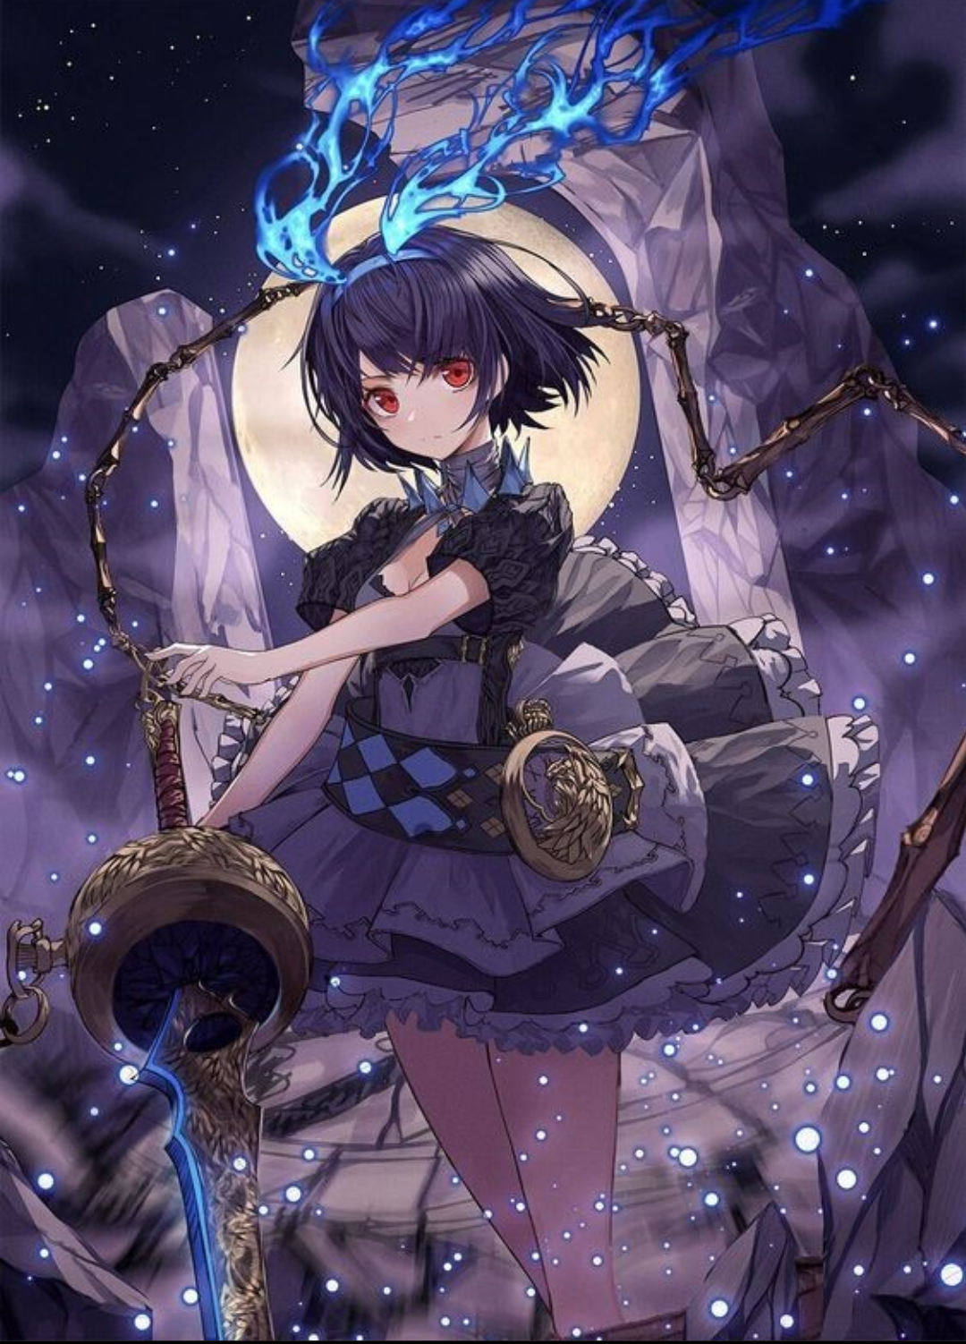
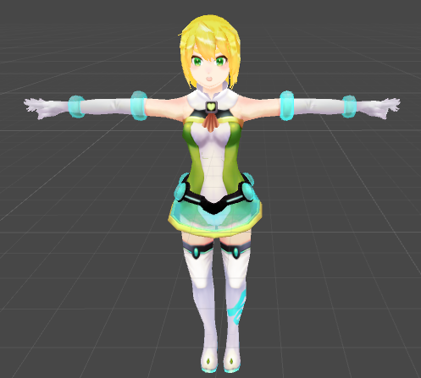
캐릭터 컨셉
이름 : 한란
성격 : 똑똑함
능력 : 정신조작(스턴)

Slide 10
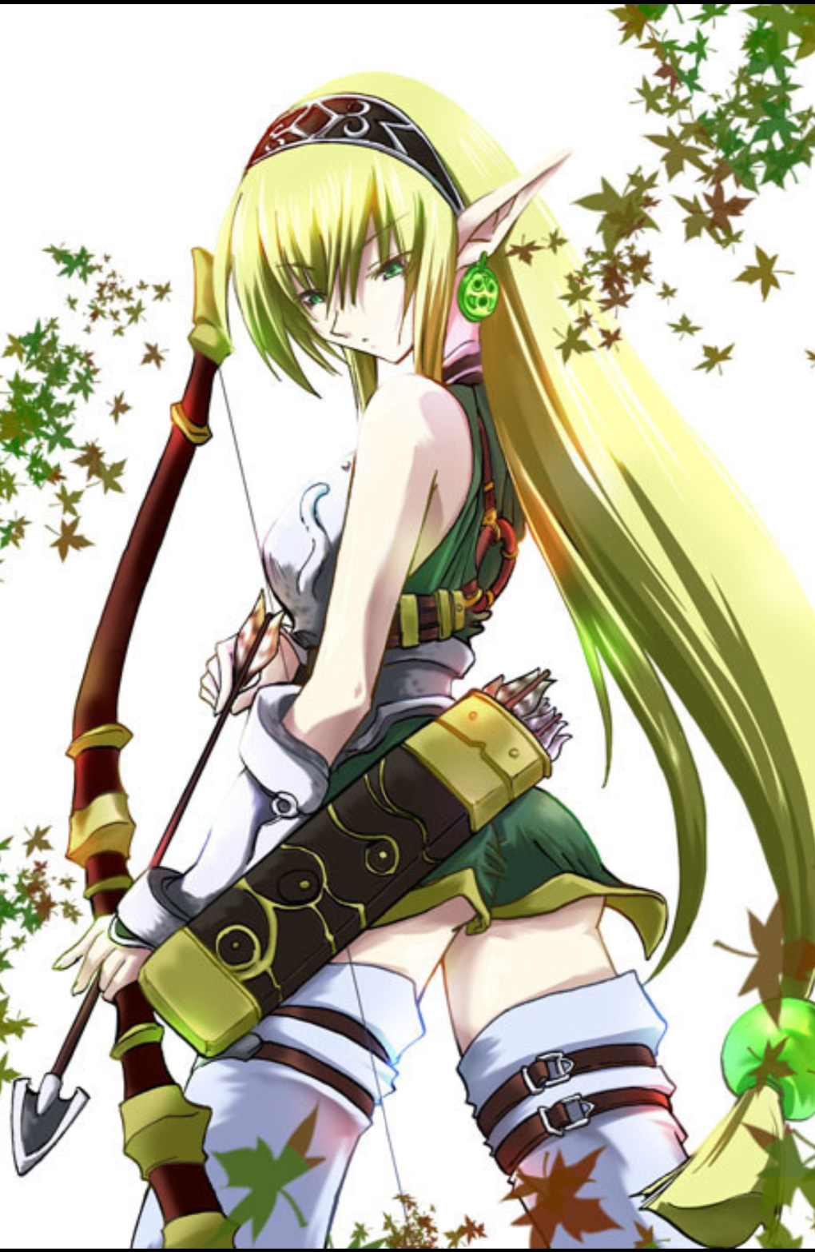
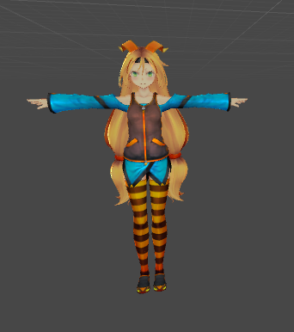
캐릭터 컨셉
이름 : 아이리스
성격 : 강인함
능력 : 신체강화(스텟상승)

Slide 11
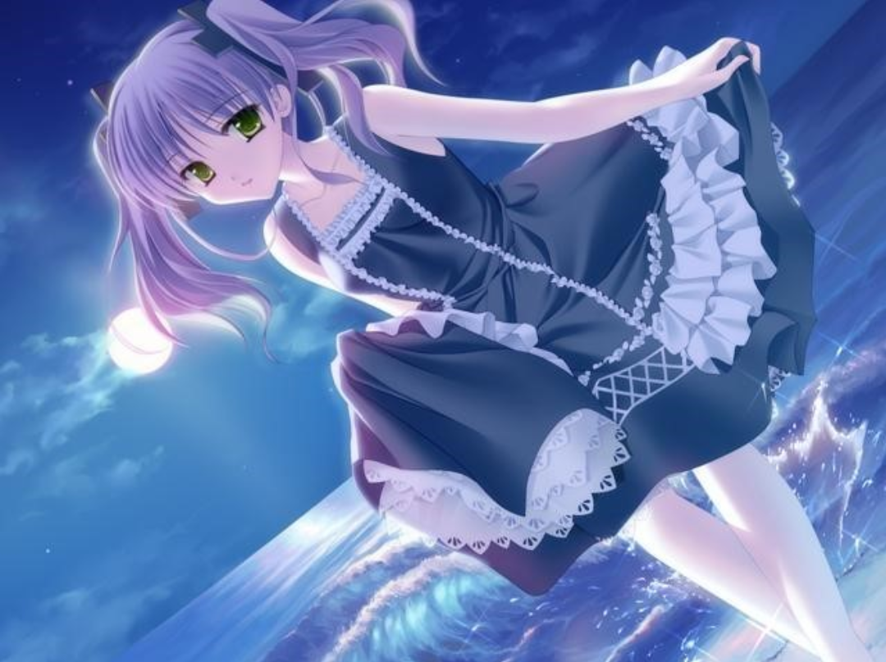
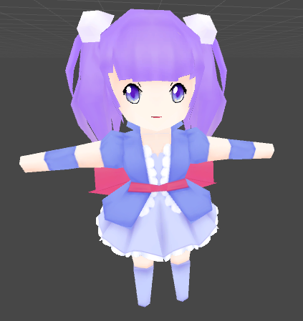
캐릭터 컨셉
이름 : 티보치나
성격 : 순수함
능력 : 원소(불, 물)

Slide 12
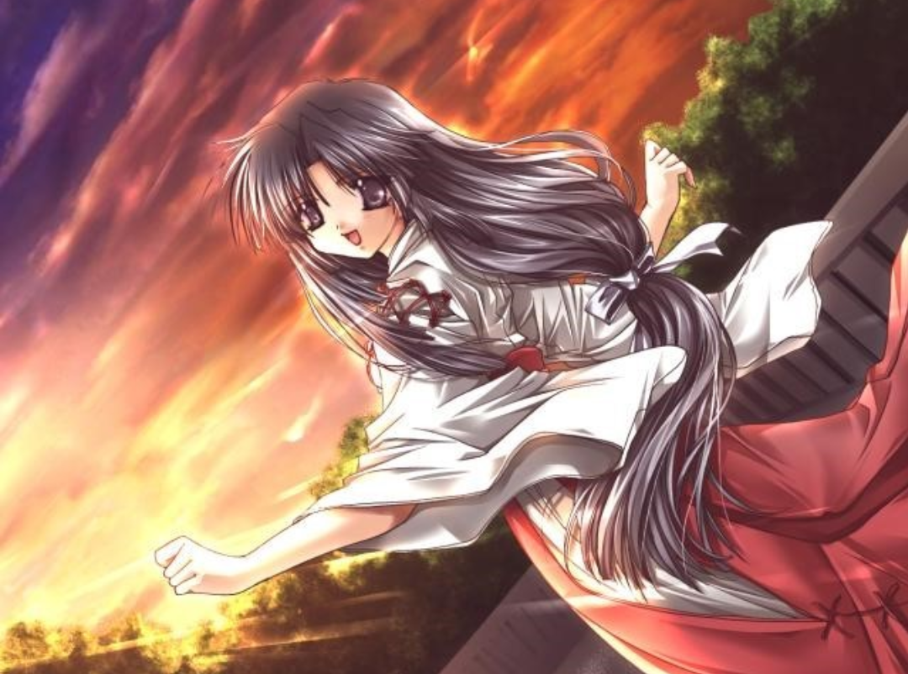
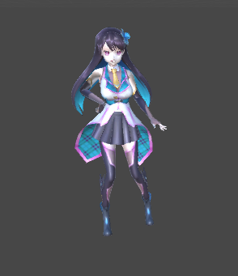
캐릭터 컨셉
이름 : 버베나
성격 : 호기심
능력 : 중력

Slide 13
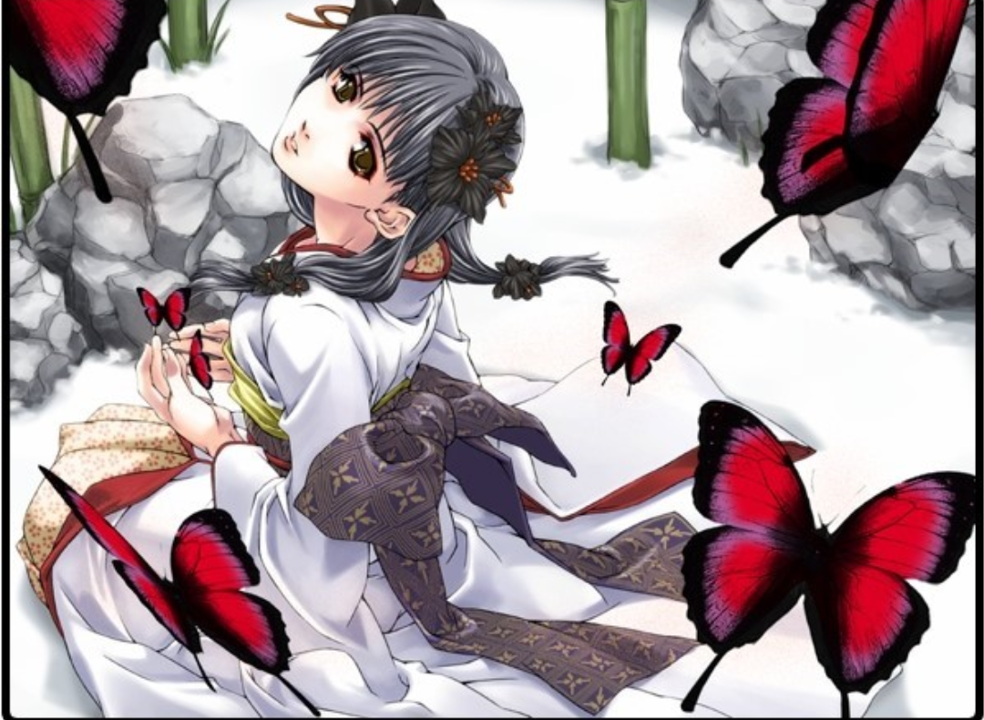
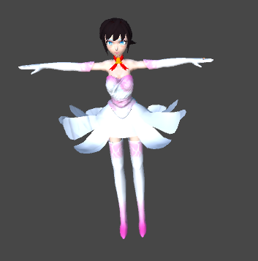
캐릭터 컨셉
이름 : 장미
성격 : 자존심
능력 : 회피

